Slide 1
Protocolos del Consejo Superior de la Judicatura, simulación de audiencias con enfoque de justicia restaurativa y terapéutica y audiencias de seguimiento
Carlos Humberto Ramírez romero
JUEZ COORDINADOR CENTRO DE SERVICIOS JUDICIALES PARA ADOLESCENTES DE BOGOTÁ

Slide 2
ENFOQUE DE JUSTICIA RESTAURATIVA
Acto legislativo 03 de 2002: articulo 250 Constitucional, numeral 7.
Convención de los Derechos del Niño:
Art. 3 Principio del Interés Superior.
Art. 40. #3 Lit b) Principio de desjudicialización.
Siempre que sea apropiado y deseable, la adopción de medidas para tratar a esos niños sin recurrir a procedimientos judiciales, en el entendimiento de que se respetaran plenamente los derechos humanos y las garantías legales.”
Finalidad restaurativa del proceso penal para adolescentes, art. 140 CIA.

Slide 3
ENFOQUE DE JUSTICIA RESTAURATIVA
Convención de los Derechos del Niño: Art. 3 Principio del Interés Superior.
Articulo 3.
En todas las medidas concernientes a los niños que tomen las instituciones publicas o privadas de bienestar social, los tribunales, las autoridades administrativas o los órganos legislativos, una consideración primordial a que se atenderá será el interés superior del niño.
Los Estados parte se comprometen a asegurar al niño la protección y el cuidado que sean necesarios para su bienestar, teniendo en cuenta los derechos y deberes de sus padres, tutores u otras personas responsables de el ante la ley, y con ese fin tomarán todas las medidas legislativas y administrativas adecuadas.
Los estados partes se aseguraran de que las instituciones, servicios y establecimientos encargados del cuidado o la protección de los niños cumplan las norma establecidas por las autoridades competentes, especialmente en materia de seguridad, sanidad, numero y competencia de su personal, así como en relación con la existencia de una supervisión adecuada.

Slide 4
ENFOQUE DE JUSTICIA RESTAURATIVA
PRINCIPIO PRO INFANS: APLICACIÓN PREFERENTE DEL PRINCIPIO DEL INTERES SUPERIOR COMO CRITERIO DE INTERPRETACIÓN de acuerdo al cual, los servidores judiciales deberán tener en cuenta las condiciones particulares de cada caso en su totalidad con la finalidad de dar prevalencia a los derechos de los NNA y encontrar la mejor solución de acuerdo a los intereses de estos, con arreglo a los deberes constitucionales y legales que tienen las autoridades para la preservación y bienestar integral de los niños, niñas y adolescentes que requieren protección, exigiendo así un mayor grado de cuidado a los juzgadores al momento de adoptar decisiones que puedan afectarlos de manera definitiva e irremediable. (T-731/17).

Slide 5
ENFOQUE DE JUSTICIA RESTAURATIVA
SOFT LAW,
REGLAS DE BEIJING, Reglas mínimas de las naciones unidas para la administración de justicia de menores.
REGLAS DE LA HABANA, reglas de las naciones unidas para la protección de los menores privados de la libertad.
DIRECTRICES DE RIAD, directrices de las naciones unidas para la prevención de la delincuencia juvenil.
REGLAS DE TOKIO, reglas mínimas de las naciones unidas sobre las medidas no privativas de la libertad.
OBSERVACIONES GENERALES DEL COMITÉ DE LOS DERECHOS DEL NIÑO.

Slide 6
ENFOQUE DE JUSTICIA RESTAURATIVA
Regla 11 de Beijing: Remisión de Casos:
11.1. Se examinará la posibilidad, cuando proceda, de ocuparse de los menores delincuentes sin recurrir a las autoridades competentes mencionadas en la regla 14.1 infra, para que los juzguen oficialmente.
11.2. La policía, el Ministerio fiscal y otros organismos que se ocupen de los casos de delincuencia de menores estarán facultados para fallar dichos casos discrecionalmente, sin necesidad de vista oficial, con arreglo a los criterios establecidos al efecto en los respectivos sistemas jurídicos y también en armonía con los principios contenidas en las presentes reglas.
11.3. Toda remisión que signifique poner al menor a disposición de las instituciones pertinentes de la comunidad o de otro tipo estará supeditada al consentimiento del menor o al de sus padres o su tutor; sin embargo la decisión relativa a la remisión del caso se someterá al examen de una autoridad competente, cuando así se le solicite.
11.4. Para facilitar la tramitación discrecional de los casos de menores, se procurará facilitar a la comunidad programas de supervisión y orientación temporales, restitución y compensación a las victimas.

Slide 7
ENFOQUE DE JUSTICIA RESTAURATIVA
Observación general 24. COMITÉ DE LOS DERECHOS DEL NIÑO:
MEDIDAS EXTRAJUDICIALES: Medidas para mantener a los niños al margen del sistema judicial, en cualquier momento antes o a lo largo de los procedimientos pertinentes.
JUSTICIA RESTAURATIVA: todo proceso en que la victima, el agresor y cualquier otra persona o miembro de la comunidad afectado por un delito participan conjuntamente y de forma activa en la resolución de las cuestiones derivadas de ese delito, a menudo con ayuda de un tercero justo e imparcial . Son ejemplos de procesos restaurativos la mediación, la celebración de conversaciones, la conciliación, y las reuniones para decidir sentencias.

Slide 8
ENFOQUE DE JUSTICIA RESTAURATIVA
Observación general 24. COMITÉ DE LOS DERECHOS DEL NIÑO:
LOS ESTADOS PARTES TAMBIEN DEBERAN ESTABLECER SERVICIOS Y PROGRAMAS DE CARÁCTER COMUNITARIO QUE RESPONDAN A LAS NECESIDADES, PROBLEMAS, INQUIETUDES E INTERESES ESPECIFICOS DE LOS NIÑOS Y QUE OFREZCAN ASESORAMIENTO Y ORIENTACIÓN ADECUADOS A SUS FAMILIAS.
Los estados partes deben promover la adopción de medidas para tratar con los niños sin recurrir a procedimientos judiciales cuando proceda. En la practica, las medidas se dividen generalmente en dos categorías:
Medidas Extrajudiciales: Medidas para mantener a los niños al margen del sistema judicial, en cualquier momento antes o a lo largo de los procedimientos pertinentes, mediante la derivación de los asuntos a programas o actividades.
Medidas en el contexto de los procedimientos judiciales.

Slide 9
ENFOQUE DE JUSTICIA RESTAURATIVA
PREMISAS:
1. La Justicia restaurativa busca la solución integral del conflicto, garantizando la participación del ofensor, la victima y la comunidad a través de la derivación del caso a programas extrajudiciales.
2. Rol del Juez en un enfoque de Justicia Restaurativa, lo obliga a sensibilizar y facilitar la aplicación de la Justicia Restaurativa y la Justicia terapéutica; incorporando al proceso los resultados de las practicas restaurativas y promoviendo una interpretación favorable de la Justicia Restaurativa en la aplicación de la ley.
3. Las practicas restaurativas no van a ser ejecutadas por los jueces, en tanto que en desarrollo del principio de remisión o derivación de casos, o des judicialización, serán las autoridades administrativas, ONG, las encargadas de realizar las actividades que permitan movilizar la responsabilización del ofensor y su reintegración, teniendo en cuenta los intereses de las victimas, reparación y garantías de no repetición.
4. En todo caso el Juez debe indagar sobre que la practica o resultado restaurativo que se le pone de presente si cumpla con los contenidos mínimos de: R.R.R.

Slide 10
ENFOQUE DE JUSTICIA RESTAURATIVA
Manual sobre Programas de Justicia Restaurativa, Organización de las Naciones Unidas, 2006:
Premisas subyacentes:
que la respuesta al delito debe reparar tanto en lo posible el daño sufrido por la victima.
que los delincuentes lleguen a entender que su comportamiento no es aceptable y que tuvo consecuencias reales para la victima y la comunidad.
que los delincuentes pueden y deben aceptar la responsabilidad por sus acciones
que las victimas deben tener la oportunidad de expresar sus necesidades y de participar en determinar la mejor manera para que el delincuente repare los daños
que la comunidad tiene la responsabilidad de contribuir en el proceso.
Los programas de Justicia Restaurativa complementan en lugar de remplazar el sistema de justicia penal existente.

Slide 11
ENFOQUE DE JUSTICIA RESTAURATIVA
En el documento de trabajo proyecto de ley sobre Justicia Restaurativa y Terapéutica del Consejo Superior, en la definición del enfoque de Justicia Restaurativa se parte de la premisa según la cual la finalidad de los procesos judiciales es buscar la resolución de los conflictos individuales y colectivos por medio de dialogo el consenso y la participación ciudadana.
Por lo tanto los jueces deben utilizar un lenguaje asertivo para sensibilizar a las partes e intervinientes sobre las ventajas y efectos de las practicas restaurativas y facilitar la remisión de los casos a programas o practicas de Justicia Restaurativa. Así mismo, deberán incorporar a la actuación procesal los acuerdos y resultados restaurativos logrados por partes e intervinientes otorgando el efecto previsto en la ley.

Slide 12
DISCURSO DE SENSIBILIZACIÒN EN ENFOQUE DE JUSTICIA RESTAURATIVA
Se trata de un discurso motivacional, emocional, rápido, directo, eficaz, concreto, en donde se le explique de manera detallada a las partes e intervinientes los beneficios de someter el conflicto a una salida alternativa mediante el tratamiento efectivo al ofensor y a la victima a través de practicas restaurativas, indicando que los resultados restaurativos serán incorporados al proceso penal y permitirán aplicar el principio de remisión de casos con efectos en el proceso penal.

Slide 13
DISCURSO DE SENSIBILIZACIÒN EN ENFOQUE DE JUSTICIA RESTAURATIVA
Protocolo:
1. El juez explicará a las partes e intervinientes, que es la Justicia Restaurativa o la Justicia Terapéutica.
2. El juez preguntará a la víctima y el ofensor si han entendido en que consiste el concepto de Justicia Restaurativa o Terapéutica.
3. El juez aclarará a la víctima y ofensor el concepto de Justicia Restaurativa y desmitificará miedos, predisposiciones, prevenciones, entre otros.
4. El juez informará a las partes e intervinientes en qué consisten los programas de Justicia Restaurativa, cuáles son sus resultados concretos, que intervenciones se va a brindar al ofensor y a las víctimas, cuáles son las consecuencias de los resultados restaurativos en el proceso penal.

Slide 14
DISCURSO DE SENSIBILIZACIÒN EN ENFOQUE DE JUSTICIA RESTAURATIVA
1. La Justicia Restaurativa es una forma diferente de resolver el conflicto, en donde el ofensor va a ser remitido a un programa especializado para la atención de las causas que dieron origen a la comisión del delito, y en ese lugar deberá responsabilizarse de sus actos, reflexionar sobre su comportamiento, asumir sus responsabilidades, si la victima está de acuerdo, en este programa, va a recibir atención psicosocial, podrá recibir reparación integral económica o simbólica de acuerdo a sus necesidades. Este programa buscará la reintegración del joven con la comunidad.
2. Se procede a preguntarle a la víctima y al ofensor si han entendido en que consiste el concepto de Justicia Restaurativa.
2.1. Si la respuesta es negativa, el Juez deberá retomar la definición con un lenguaje más asertivo para las partes.
2.2. Si la respuesta es positiva, el Juez deberá preguntar a las partes que entendieron y les pedirá que se lo expliquen.

Slide 15
DISCURSO DE SENSIBILIZACIÒN EN ENFOQUE DE JUSTICIA RESTAURATIVA
3. El juez deberá desvirtuar mitos, por ejemplo aclarar que la Justicia Restaurativa no es sinónimo de impunidad, que en el programa si se va a realizar una atención integral tanto del ofensor como de la víctima, y aclarar que la víctima no está obligada a participar o a perdonar.
4. El Juez procede a informar sobre los programas de Justicia Restaurativa en esta entidad territorial que consisten en (el juez deberá explicar la oferta institucional existente en su entidad territorial respecto de programas de JR), acto seguido deberá señalar las consecuencias que tienen los resultados restaurativos en el proceso penal:
4.1. Ante el Juez de Control de Garantías: Explicará que el resultado totalmente restaurativo va a generar la renuncia de la acción penal y el archivo definitivo del proceso,
4.2. Ante el Juez de Conocimiento: Explicará que el resultado restaurativo le podría generar al ofensor ser beneficiario de un principio de oportunidad.
4,3. Ante el Juez Ejecutor de la Pena o la Sanción: Explicará que el resultado restaurativo le podría generar al ofensor la sustitución de la sanción impuesta.

Slide 16
EN LA AUDIENCIA DE IMPUTACIÓN Junto con la ilustración al procesado sobre la posibilidad de allanarse a cargos Art. 351, debe ilustrársele al procesado sobre la Justicia Restaurativa, en que consiste, sus ventajas y consecuencias.
1. El Juez preguntará a la Fiscalía si ofensor y victima han adelantado algún tipo de procedimiento o práctica de justicia restaurativa en relación con los hechos constitutivos del delito imputado.
2. Si la respuesta es afirmativa, preguntará en qué centro de mediación o de conciliación en equidad, o de práctica de justicia restaurativa se adelanta el trámite, cuál es el estado del procedimiento o práctica, y si ha habido acuerdo o resultado restaurativo y solicitará la exhibición del acta de informe correspondiente.
Si se cuenta con un informe de procedimiento de justicia restaurativa, el juez lo revisará y podrá remitir lo pertinente a la Fiscalía para que ésta solicite el principio de oportunidad ante el juez de control de garantías.

Slide 17
EN LA AUDIENCIA DE IMPUTACIÓN Junto con la ilustración al procesado sobre la posibilidad de allanarse a cargos Art. 351, debe ilustrársele al procesado sobre la Justicia Restaurativa, en que consiste, sus ventajas y consecuencias.
o Si la respuesta es negativa, continuará con lo siguiente:
• Preguntará a la Fiscalía si la víctima y el adolescente han sido acompañados o ilustrados sobre la justicia restaurativa.
o Si la respuesta es afirmativa, pregunta en que consistió el acompañamiento, y si se ha adelantado algún tipo de procedimiento o práctica de justicia restaurativa, en qué centro de mediación o de conciliación en equidad, o de práctica de justicia restaurativa.

Slide 18
EN LA AUDIENCIA DE IMPUTACIÓN Junto con la ilustración al procesado sobre la posibilidad de allanarse a cargos Art. 351, debe ilustrársele al procesado sobre la Justicia Restaurativa, en que consiste, sus ventajas y consecuencias.
o Si la respuesta es negativa, continúa con lo siguiente:
El juez les explicará qué es la justicia restaurativa, o en qué consiste esta forma de solución del conflicto, las ventajas y consecuencias pedagógicas, protectoras, jurídicas, personales, familiares y sociales que representa a ofendido y ofensor. Igualmente, le indicará que tiene derecho a consultar al defensor de familia o a un abogado.
o Si la víctima y el agresor consienten en acogerse a la justicia restaurativa, el juez lo comunicará a la Fiscalía para que envíe lo pertinente a centro de mediación, o el juez directamente remitirá las copias respectivas a un centro de conciliación en equidad o de prácticas de justicia restaurativa

Slide 19
EN LA AUDIENCIA DE ACUSACIÓN Y PREPARATORIA
1. El Juez preguntará a la Fiscalía si el ofensor y el ofendido han adelantado algún tipo de procedimiento o práctica de justicia restaurativa en relación con los hechos objeto de acusación.
2. Si la respuesta es afirmativa, preguntará en qué centro de mediación o de conciliación en equidad, o de práctica de justicia restaurativa se adelanta el trámite, cuál es el estado del procedimiento o práctica, y si ha habido acuerdo o resultado restaurativo y solicitará la exhibición del acta de informe correspondiente.

Slide 20
EN LA AUDIENCIA DE ACUSACIÓN Y PREPARATORIA
o Si la respuesta es negativa, continuará con lo siguiente:
• Preguntará a la Fiscalía si la víctima y el adolescente han sido acompañados o ilustrados sobre la justicia restaurativa.
o Si la respuesta es afirmativa, pregunta en que consistió el acompañamiento, y si se ha adelantado algún tipo de procedimiento o práctica de justicia restaurativa, en qué centro de mediación o de conciliación en equidad, o de práctica de justicia restaurativa.

Slide 21
EN LA AUDIENCIA DE ACUSACIÓN Y PREPARATORIA
o Si la respuesta es negativa, continúa con lo siguiente:
El juez les explicará qué es la justicia restaurativa, o en qué consiste esta forma de solución del conflicto, las ventajas y consecuencias pedagógicas, protectoras, jurídicas, personales, familiares y sociales que representa a ofendido y ofensor. Igualmente, le indicará que tiene derecho a consultar al defensor de familia o a un abogado. Y les preguntará si tienen interés en acudir a la Justicia Restaurativa.
o Si la víctima y el agresor consienten en acogerse a la justicia restaurativa, el juez lo comunicará a la Fiscalía para que envíe lo pertinente a centro de mediación, o el juez directamente remitirá las copias respectivas a un centro de conciliación en equidad o de prácticas de justicia restaurativa

Slide 22
EN LA AUDIENCIA DE JUICIO ORAL
1. El Juez deberá ilustrar al procesado no solo sobre la posibilidad que tiene de allanarse a los cargos al inicio del Juicio Oral (Art. 367) sino también deberá ilustrar al procesado y a la victima sobre la Justicia Restaurativa, aclarando en que consiste, que consecuencias jurídicas tiene.
El Juez preguntará a la Fiscalía si el ofensor y el ofendido han adelantado algún tipo de procedimiento o práctica de justicia restaurativa en relación con los hechos objeto de acusación.
2. Si la respuesta es afirmativa, preguntará en qué centro de mediación o de conciliación en equidad, o de práctica de justicia restaurativa se adelanta el trámite, cuál es el estado del procedimiento o práctica, y si ha habido acuerdo o resultado restaurativo y solicitará la exhibición del acta de informe correspondiente.

Slide 23
EN LA AUDIENCIA DE JUICIO ORAL
o Si la respuesta es negativa, continuará con lo siguiente:
• Preguntará a la Fiscalía si la víctima y el adolescente han sido acompañados o ilustrados sobre la justicia restaurativa.
o Si la respuesta es afirmativa, pregunta en que consistió el acompañamiento, y si se ha adelantado algún tipo de procedimiento o práctica de justicia restaurativa, en qué centro de mediación o de conciliación en equidad, o de práctica de justicia restaurativa.

Slide 24
EN LA AUDIENCIA DE JUICIO ORAL
o Si la respuesta es negativa, continúa con lo siguiente:
El juez les explicará qué es la justicia restaurativa, o en qué consiste esta forma de solución del conflicto, las ventajas y consecuencias pedagógicas, protectoras, jurídicas, personales, familiares y sociales que representa a ofendido y ofensor. Igualmente, le indicará que tiene derecho a consultar al defensor de familia o a un abogado. Y les preguntará si tienen interés en acudir a la Justicia Restaurativa.
o Si la víctima y el agresor consienten en acogerse a la justicia restaurativa, el juez lo comunicará a la Fiscalía para que envíe lo pertinente a centro de mediación, o el juez directamente remitirá las copias respectivas a un centro de conciliación en equidad o de prácticas de justicia restaurativa

Slide 25
EN LA AUDIENCIA DE JUICIO ORAL
Cuando se trata de un ofensor en libertad:
El juez podrá abstenerse de iniciar el juicio oral, cuando el ofensor y la victima entreguen su consentimiento para someter su conflicto a un procedimiento de justicia restaurativa, para lo cual se concederá un plazo razonable para que la Fiscalía pueda determinar cual va a ser el mecanismo jurídico que utilizará para la terminación del proceso una vez se cuente con el resultado restaurativo (principio de oportunidad)
Cuando se trata de un ofensor en privación de la libertad:
El Juez deberá continuar con el tramite del Juzgamiento, permitir la utilización de la Justicia Restaurativa y los resultados restaurativos obtenidos podrán ser utilizados para efectos del tramite de la ejecución de la sanción así como durante el tramite del incidente de reparación integral.

Slide 26
EN LA AUDIENCIA DE IMPOSICIÓN SANCIÓN
Art. 189 C.IA.
Cuando ya exista un resultado restaurativo:
Junto con el estudio de la situación familiar, económica, social del adolescente, que deberá ser rendido por el ICBF, deberá aportarse al juez el informe de los resultados restaurativos obtenidos en el marco del programa de Justicia Restaurativa.
Cuando no exista la vinculación a un programa de Justicia Restaurativa:
El Juez preguntará a la Fiscalía si el ofensor ha participado en algún tipo de procedimiento o práctica de justicia restaurativa con relación a los hechos objeto de acusación. Si la respuesta es afirmativa, preguntará en qué centro de mediación o de conciliación en equidad, o de práctica de justicia restaurativa se adelanta el trámite, cuál es el estado del procedimiento o práctica y si ha habido acuerdo o resultado restaurativo. Solicitará la entrega de los informes de los programas de Justicia Restaurativa.
Si la respuesta es negativa, continuará con lo siguiente: Preguntará a la Fiscalía si la víctima ha sido ilustrada sobre la justicia restaurativa. Si la respuesta es afirmativa, preguntará en que consistió el acompañamiento, y si se ha adelantado algún tipo de procedimiento o práctica de justicia restaurativa, en qué centro de mediación o de conciliación en equidad, o de práctica de justicia restaurativa.
Si la respuesta es negativa, continuará con lo siguiente: Si se ha adelantado un proceso restaurativo a cargo de un centro de mediación o de prácticas restaurativas, se deberá entregar el informe al juez para evaluación. Una vez revisado el informe, el juez podrá considerar tales resultados para el momento de la imposición de la sanción.

Slide 27
EN LA FASE DE EJECUCIÓN
En las visitas a los centros de atención especializada, el juez tendrá la oportunidad de reunir a los adolescentes sancionados para y explicarles en qué consiste la justicia restaurativa como forma de solución de conflictos, que tiene ventajas, beneficios y consecuencias jurídicas, personales, familiares y sociales para el ofendido y el ofensor.
Si algún adolescente o joven privado de la libertad manifiesta su voluntad de participar en un procedimiento de justicia restaurativa, el juez podrá sostener una entrevista individual.
Preguntará al adolescente o joven si está de acuerdo en hacer parte en un procedimiento de justicia restaurativa.
Si la respuesta es afirmativa, el juez enviará copia de lo pertinente al centro de atención especializada si ésta cuenta con un programa de justicia restaurativa, en el evento contrario, la remitirá a un centro de mediación, de conciliación en equidad o en que se realicen prácticas restaurativas.

Slide 28
EN LA FASE DE EJECUCIÓN
El informe del facilitador dará cuenta de alguna o varias de las situaciones siguientes:
La reparación integral de las víctimas.
La realización de actividades en favor de la recuperación de las víctimas.
El desarrollo de actividades sociales a favor de la comunidad.
La colaboración activa y efectiva en el tratamiento psicológico para la recuperación de las víctimas.
La participación en programas especiales de tratamiento con el fin de superar problemas de dependencia a drogas o bebidas alcohólicas.
La manifestación de arrepentimiento por la conducta realizada.
El Someterse a tratamiento médico o psicológico.

Slide 29
EN LA FASE DE EJECUCIÓN
Resultado restaurativo: el juez determinará sus efectos, o sea, modificará o sustituirá la sanción privativa de la libertad por otra no privativa como amonestación, reglas de conducta, prestación de servicios a la comunidad, libertad asistida, internamiento en medio semicerrado (arts. 178 y 187 del CIA).

Slide 30
JUSTICIA TERAPEUTICA
Pillado (2019), señala que la justicia terapéutica trata de estudiar el rol del derecho como agente terapéutico, el derecho entonces se concibe como una fuerza social que genera consecuencias beneficiosas o perjudiciales en las personas, y para analizar dichos efectos debe hacerse uso de otras ciencias sociales como la psicología, la psiquiatría, trabajo social, o la criminología.
En desarrollo de la justicia terapéutica nacen los tribunales de resolución de problemas, y Pillado (2019), indica que dentro de esa categoría se destacan los tribunales de tratamiento de drogas, que fueron implementados en la década de los ochenta en el Estado de Florida, creando una alternativa al proceso penal ordinario para los infractores que cometen delitos en razón a la adicción a las drogas y en donde su objetivo principal es la rehabilitación del farmacodependiente.

Slide 31
JUSTICIA TERAPEUTICA: En el proyecto de reforma:
Artículo 23. Adiciónese a la Ley 1098 de 2006 el artículo 147 A:
Artículo 147 A. Audiencias de seguimiento el Sistema de Responsabilidad Penal para Adolescentes. Mediante audiencias especiales de seguimiento, el juez controlará personalmente el cumplimiento de los fines de la imposición de la medida de aseguramiento y la sanción, y de los compromisos adquiridos con ocasión de la aplicación del principio de oportunidad en la modalidad de suspensión del procedimiento a prueba, y de la ejecución de los programas de justicia terapéutica, y de justicia restaurativa si hay lugar a ello.
En las audiencias especiales de seguimiento, el juez reconocerá de manera directa, explícita y pública, los avances alcanzados por el adolescente o joven a fin de reforzar dicho comportamiento y mantener la motivación al cambio.

Slide 32
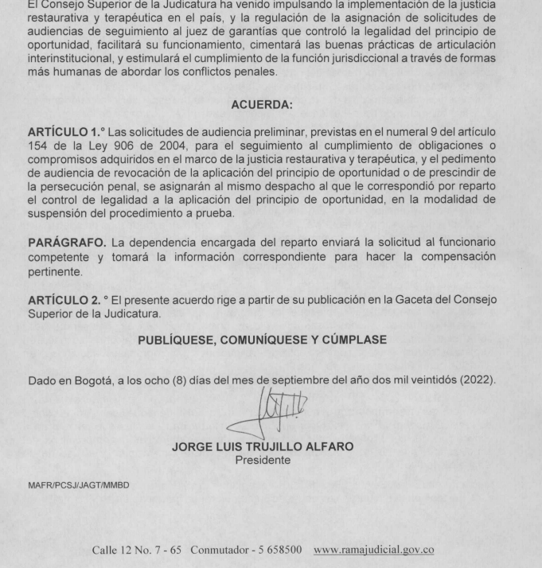
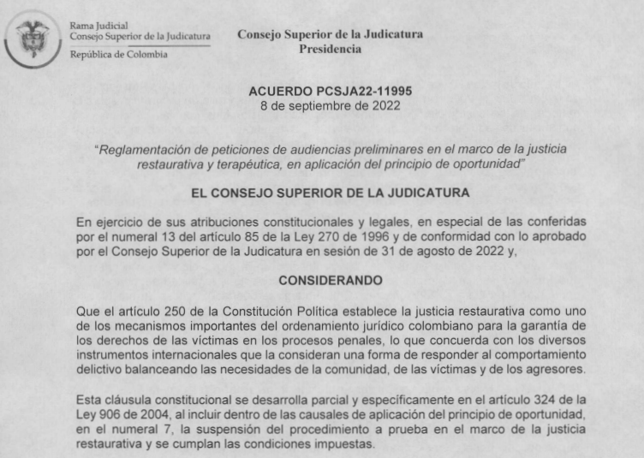
PROTOCOLOS DE LA AUDIENCIA DE SEGUIMIENTO

Slide 33
PROTOCOLOS DE LA AUDIENCIA DE SEGUIMIENTO
Ley 906 de 2004. Art. 10. El juez podrá autorizar los acuerdos o estipulaciones a que lleguen las partes y que versen sobre aspectos en los cuales no haya controversia sustantiva, sin que implique renuncia de los derechos constitucionales.
PRE-AUDIENCIA
En la fecha y hora en que se encuentran citadas las partes y antes de instalar la audiencia de seguimiento (sin la presencia del adolescente) se realizará la pre audiencia. Una vez leídos los informes que le han sido remitidos, el juez presidirá una reunión informal en la que indagará por aquellos aspectos de los informes que no hayan sido claros para él o frente a los cuales tenga alguna pregunta o inquietud particular. De igual forma el juez preguntará a las partes procesales y a los funcionarios del Programa si existen aspectos de la participación del joven o sobre el de avance en los objetivos del proceso de atención, tales como adherencia, fortalezas, dificultades, logros, resultados de las pruebas de tóxicos, comportamiento en la familia, rendimiento en el proceso educativo (cuando aplique), entre otros asuntos de interés para el caso, que consideren que él deba tener presente en la audiencia, bien referidas al proceso de tratamiento, al proceso restaurativo o a cualquier otro programa o estrategia a la que haya sido remitido. Se sugiere que esta reunión no tarde más de 10 minutos.
ETAPA PREVIA
El programa remitirá su informe a la Fiscalía, Defensoría de Familia, Defensoría Pública y al juez (en virtud del Acuerdo PCSJA22-11995) quince días antes de la audiencia. El juez antes de la audiencia debe verificar y estudiar los informes y demás elementos que le sean allegados por parte de la Fiscalía, la Defensoría de Familia y el Programa (el informe correspondiente será remitido al juez con antelación a la radicación de la audiencia para que este tenga conocimiento del caso y pueda preguntar sobre el mismo en la pre audiencia de seguimiento). En la revisión del informe allegado por el Programa, el juez verificará que, en desarrollo del proceso restaurativo, se haya desarrollado o se esté llevando a cabo el acompañamiento a la o las víctimas del delito. En este sentido, el juez contará con información suficiente para determinar si es pertinente o no convocar a la o las víctimas, buscando que su participación en la audiencia le transmita un mensaje de amparo y respeto a sus derechos e integridad. En el evento que (por motivos de la etapa de implementación del Programa) aún no se haya iniciado ningún proceso de acompañamiento o reparación integral con la o las víctimas, o, que llevándose a cabo, aun no se cuente con una respuesta responsable y activa de parte del adolescente ofensor, o que sus manifestaciones puedan representar revictimización (lo cual se puede concluir de la lectura del informe), el juez se abstendrá de convocar a la o las víctimas a la audiencia de seguimiento.

Slide 34
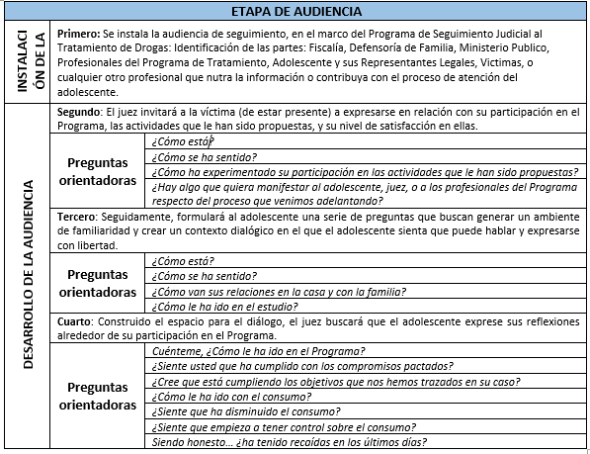
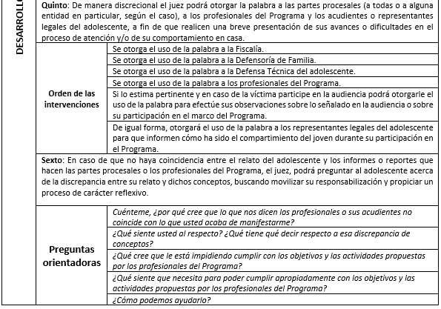
PROTOCOLOS DE LA AUDIENCIA DE SEGUIMIENTO

Slide 35
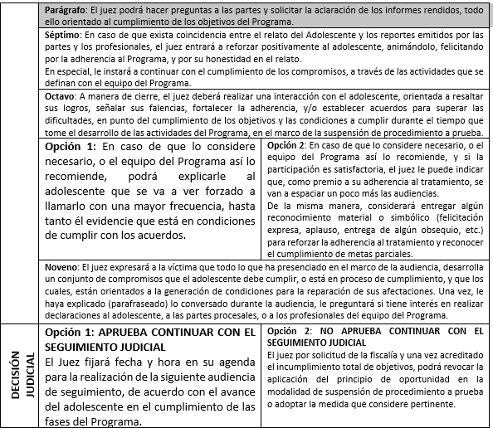
PROTOCOLOS DE LA AUDIENCIA DE SEGUIMIENTO

